Slide 1
Energetická maturita úsek Síťové služby útvar měření
22. září 2017
Petr Chytka

Slide 2
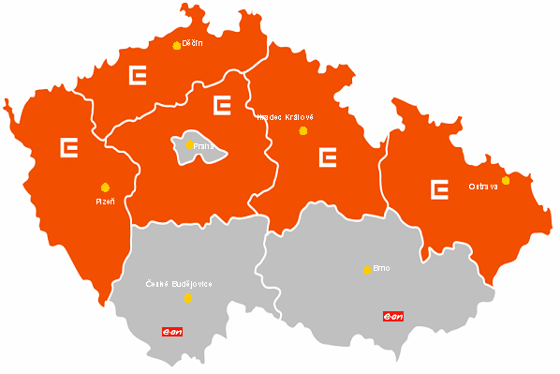
ROZSAH OBLASTI A SPRAVOVANÉHO ZAŘÍZENÍ V ČR
Poskytujeme naše služby v ČR na licencovaném území ČEZ Distribuce, a. s.
Sídlo společnosti
ČEZ Distribuce
Měření
procesně řízený útvar
společnosti

Slide 3
měření elektřiny a vyhodnocení údajů vyhláška MPO č. 82/2011 Sb. §1
    Měření typu A
    průběhové měření s dálkovým denním přenosem údajů,
    Měření typu B
    průběhové měření s dálkovým jiným než denním přenosem údajů,
    Měření typu M (dříve S)
    průběhové měření s dálkovým přenosem údajů, které není měřením typu A ani B
    Měření typu C
    ostatní měření; měření typu C = neprůběhové

Slide 4


Co to je průběhové a neprůběhové měření ?
    Neprůběhové měření
    Spotřeba elektrické energie za časové období (1 rok) v kWh resp. MWh
        Stav 105051 – stav 42189 = 62 862 kWh
    Průběhové měření
    Měření a ukládání střední hodnoty výkonu za měřicí periodu
    Měřicí perioda pro měření v distribučních sítích ČR je 15 minut
Stav 10. září 2015
Stav 23. září 2016

Slide 5
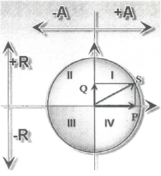


Průběhové měření
činná
A +
A –
jalová
Ri +
Rc +
Ri –
Rc –
    Průběhové měření
    Měřením vzniká 96 hodnot denně z každé měřené veličiny
    Plné 4 kvadrantní měření – 576 hodnot denně
    Průběhové měření – nic zcela nového
    Princip „průběhového“ měření využívá se v ČR od konce 50. let 20. století
    Použit především u významných průmyslových objektů s velkou spotřebou EE
      s registrací jen nejvyšších naměřeních hodnot
      s registrací všech naměřených hodnot
    Rozvoj a vývoj průběhové měření
    elektromechanické přístroje – s mechanickým odečtem
    elektronické přístroje - s datovým odečtem (místním a dálkovým)
    Integrace všech prvků přímo do elektroměru

Slide 6
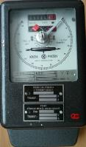
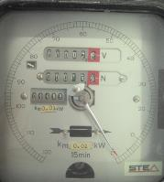
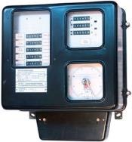
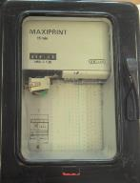
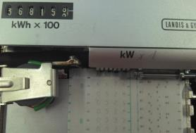
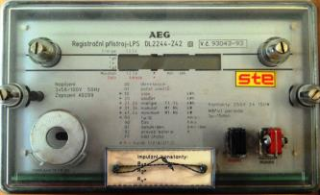
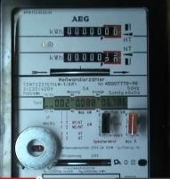
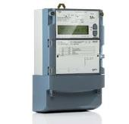

Průběhové měření
    Samostatné nebo kombinované elektromechanické přístroje – s mechanickým odečtem
    Samostatné nebo kombinované elektronické přístroje - s datovým odečtem
    Integrace všech prvků včetně dálkového odečtu přímo do elektroměru

Slide 7
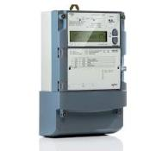

Průběhové měření – kde se s ním mohu setkat ?

Slide 8




















Průběhové měření – kde se s ním mohu setkat ?
Elektrárna Mělník
Automobilka Škoda
OC Centrál Kladno
TV vysílač Ještěd
Amazon Dobrovíz
Elektrárna Slapy
LEGO Kladno
OC TESCO Kladno
TV vysílač Cukrák
Skladové haly na D1
Betonárky
Živočišné farmy
BTS sítě GSM
Vlaková nádraží
Zástavba s FTV
Čistírny odpadních vod
Rostlinné farmy
Veřejné osvětlení
Školní budovy
Rod. domky s FTV

Slide 9
Průběhové měření – kde se s ním mohu setkat ?
Elektrárna Mělník
Automobilka Škoda
OC Centrál Kladno
TV vysílač Ještěd
Amazon Dobrovíz
Měření typu A
Elektrárna Slapy
LEGO Kladno
OC TESCO Kladno
TV vysílač Cukrák
Skladové haly na D1
Betonárky
Živočišné farmy
BTS sítě GSM
Vlaková nádraží
Zástavba s FTV
Měření typu B
Čistírny odpadních vod
Rostlinné farmy
Veřejné osvětlení
Školní budovy
Rod. domky s FTV

Slide 10
Druhy měření podle fyzického provedení
    Přímé měření
    všechna elektrická energie prochází přímo elektroměrem
    Převodové měření
    měření pomocí měřicích transformátorů
                transformátory proudu (MTP)
                transformátory napětí (MTN)
    Proč se používá převodové měření ?
    Konstrukční nebo ekonomické důvody nedovolují průchod energie přímo elektroměrem
    Proč se používají měřicí transformátory ?
    V přesně definovaném poměru transformuje (převádí) velké primární hodnoty a malé sekundární (snadno měřitelné) např. převod 300 / 5 A vhodný průřez vodičů 120 mm²

Slide 11






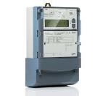

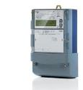

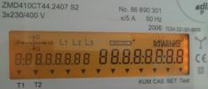
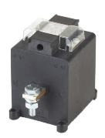
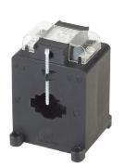
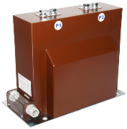
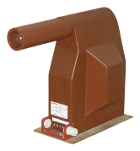
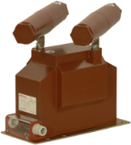
Druhy měření podle fyzického provedení
    Elektroměry pro přímé měření
    Elektroměry pro převodové měření
    Měřicí transformátory proudu a napětí

Slide 12
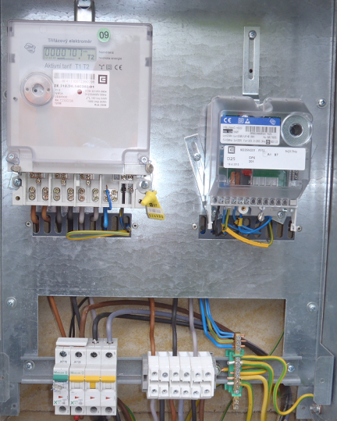
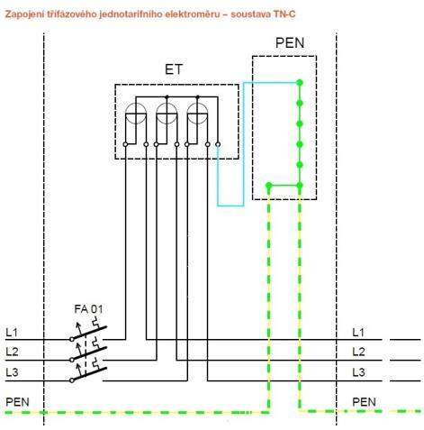
Druhy měření podle fyzického provedení
    Elektroměry pro přímé měření

Slide 13
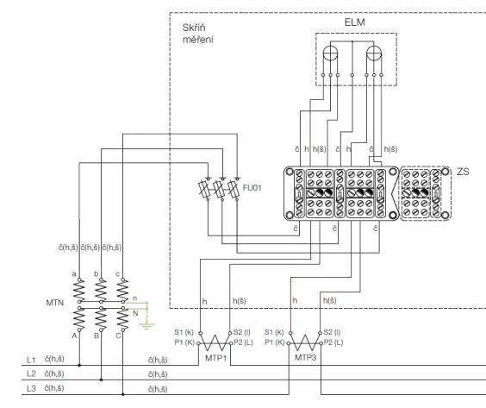
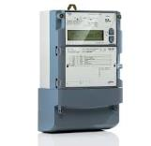

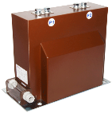
Druhy měření podle fyzického provedení
    Elektroměry pro převodové měření pro vn

Slide 14
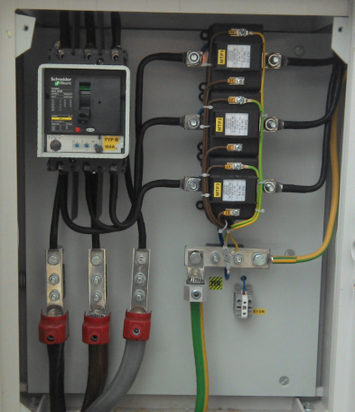
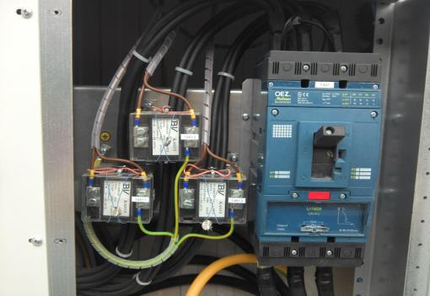
    Druhy měření podle fyzického provedení
    Převodové měření v úrovni nízkého napětí (nn)

Slide 15
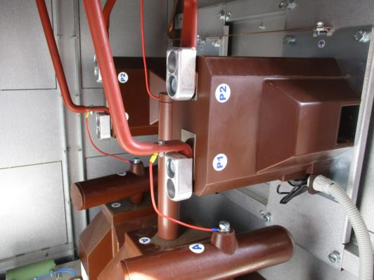
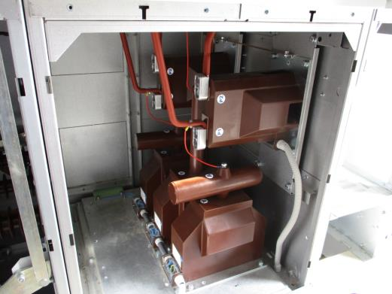
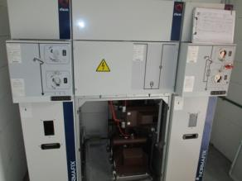
    Druhy měření podle fyzického provedení
    Převodové měření v úrovni vysokého napětí (vn)
Zapouzdřený rozvaděč
22 000 V

Slide 16
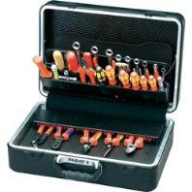
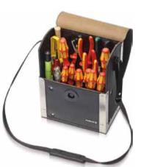
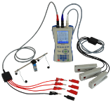

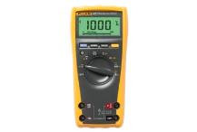
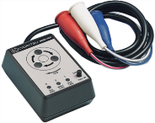
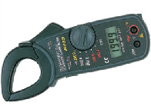
Pro servis měření využíváme špičkové vybavení
    Nástroje a nářadí
    profesionální sady nástrojů a nářadí
    Měřicí technika
    Využívání kvalitních přístrojů pro diagnostiku a kontroly správnosti zapojení
      Multifunkční testery Aplide WS2320, Zera MT100
      Multimetry a ampérmetry, měřiče sledu fází, osciloskopy, endoskopy

Slide 17
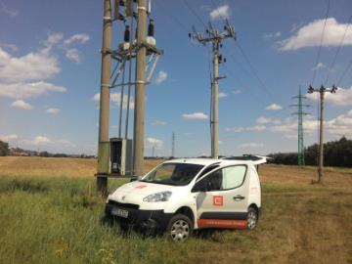
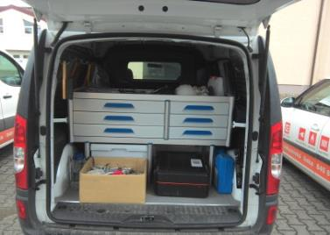
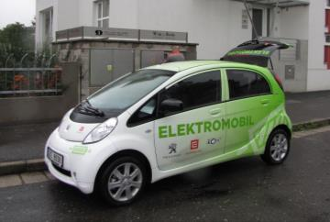
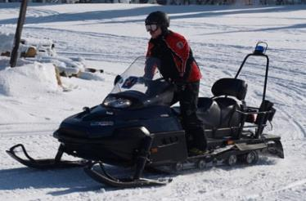
Pro servis měření využíváme špičkové vybavení

Slide 18


PRACOVNÍ PŘÍKAZY
Kontraktace se zákazníkem
MyAvis(GLADIO)
SAP
Distribuce – obnova a
údržba zařízení

Slide 19
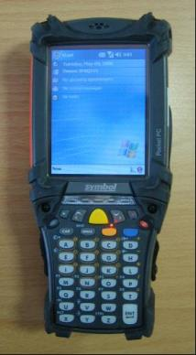
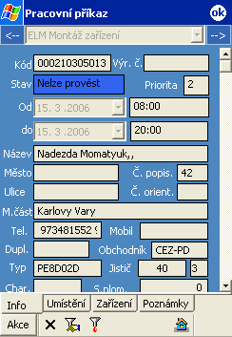
My Avis
SW PRO ŘEŠENÍ PRACOVNÍCH PŘÍKAZŮ

Slide 20
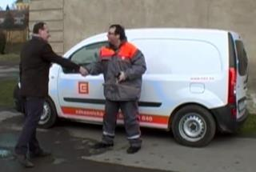
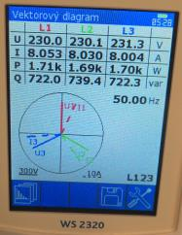
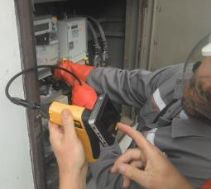
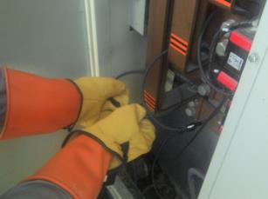
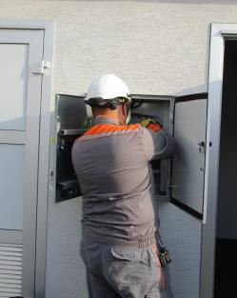
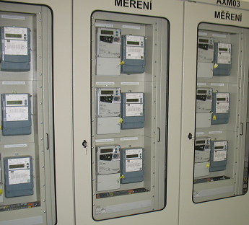
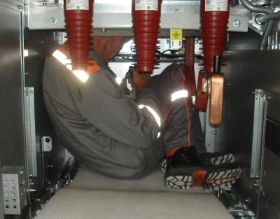
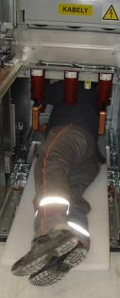
Měření elektřiny – komplexní obor
Technik měření - široký a různorodý rozsah činností

Slide 21
Děkuji Vám
za pozornost

